Slide 1

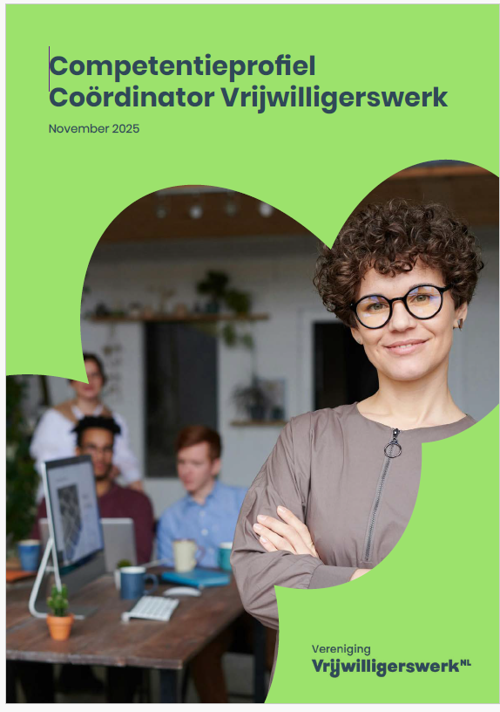
Aan de slag met het Competentieprofiel van de Coördinator Vrijwilligerswerk

Slide 2

De coördinator van de toekomst
Zeven ‘nieuwe’ werkterreinen:
Strategisch positioneren en inbedden vrijwilligerswerk
Omgaan met complexiteit en transitie
Veranderprocessen begeleiden
Samenwerken (intern en extern)
Inclusie en toegankelijkheid vergroten
Ethisch en politiserend handelen
De reizen van vrijwilligers mogelijk maken

Slide 3
De Taakgebieden van de Coördinator
Vrijwilligers begeleiden
- bewustwording creëren
- overweging aanzetten
- matchen
- begeleiden
- behouden
- volgende stap helpen zetten
Vrijwilligerswerk organiseren
- strategie, beleid en ondernemerschap ontwikkelen
- samenwerken
- draagvlak creëren en deskundigheid bevorderen
Vakontwikkeling, eigen ontwikkeling en positionering
- een leven lang leren
- bijdragen aan vakontwikkeling
- positioneren en profileren
- ethisch en reflexief handelen

Slide 4
Het bouwwerk

Slide 5
Ecologische en mensgerichte grondhouding
De coördinator:
is gericht op zichtbaar maken van de de waarde(n) en het belang van vrijwilligerswerk;
is gericht op de persoonlijke relatie en streeft gelijkwaardigheid na zodat veiligheid en vertrouwen ontstaan;
sluit aan bij en biedt ruimte aan vrijwilligers en actieve inwoners;
ziet mogelijkheden in mensen en weet hoe te handelen om groei en ontwikkeling mogelijk te maken.
Bijbehorende competenties (b.v.)
Luisteren, respectvol, inclusief en waarderend handelen;
Omgevingsbewust zijn, gericht op duurzaam beheer van vrijwillige energie;
Oog voor de drijfveren, talenten en mogelijkheden van (potentiële) vrijwilligers;
Handelend vanuit wat wel kan en vanuit de overtuiging van waarde en belang vrijwilligerswerk.

Slide 6
Vier competentiegebieden
Sociaal-agogische competenties:
  Waarderend en krachtgericht begeleiden;
  Feedback geven;
  Oog voor groepsdynamiek en conflicthantering;
  Inclusief werkklimaat en open sfeer.
Competenties ten aanzien van coördinatie en leiderschap:
  Beleid ontwikkelen, toepassen en evalueren;
  Zakelijk handelen, onderhandelen, innovatief en ondernemend;
  Flexibel en resultaatgericht handelen combineren;
  Overtuigingskracht en lef.
Competenties ten aanzien van samenwerken:
  Vertrouwen opbouwen
  Positief beïnvloeden van strategische en praktische samenwerking
  Langere termijn doelen en individuele belangen in lijn brengen
Competententies ten aanzien van vakontwikkeling, eigen ontwikkeling en positionering
  Zelf blijven leren en zien hoe anderen zich kunnen blijven ontwikkelen;
  Bijdragen aan de versterking van het vak;
  Zichzelf, het vak en het vrijwilligerswerk binnen en buiten de organisatie positioneren en profileren.

Slide 7
Wat we intussen leren…
Het profiel gaat in eerste instantie niet over mensen, maar over het inrichten van de functionaliteit van het organiseren van vrijwilligerswerk en het werken met vrijwilligers.
Hulpvragen:
Waarom en hoe willen we met vrijwilligers (samen)werken?
Op welk niveau en op welke manieren organiseren we dan vrijwilligersbeleid en -strategie, aansturing, begeleiding, ondersteuning en samenwerking?
Wie houden zich in de praktijk bezig met de strategische, tactische en uitvoerende kanten hiervan?

Slide 8
Wat we intussen leren…
Het profiel kan gebruikt worden om:
Als coördinator/leidinggevende de bestaande functie-omschrijving of het takenpakket te evalueren:
Klopt wat daarin staat met wat er in het profiel is beschreven?
Welke taken zouden anders of beter omschreven kunnen worden?
Welke taken ontbreken die toegevoegd zouden kunnen worden?
De bestaande verdeling van taken in de organisatie te evalueren:
Wie doet nu wat op strategisch, tactisch en uitvoerend niveau?
Welke aanwijzingen of lessen kunnen we halen uit het profiel om tot een meer passende of logische verdeling te komen?

Slide 9
Wat we intussen leren…
Het profiel kan gebruikt worden om:
Bij vervanging of uitbreiding scherper te verwoorden wat de functie/taak inhoudt en welke competenties nodig zijn en te toetsen of kandidaten deze hebben.
Als coördinator/leidinggevende in te schatten welke competenties al aanwezig zijn en welke ontwikkelmogelijkheden er zijn:
Welke competenties op welk niveau heeft de coördinator al?
Welke zijn (nog meer) nodig om de functie/taak naar behoren te kunnen uitvoeren?
Hoe wil de coördinator zichzelf ontwikkelen?

Slide 10
Aan de slag
Vraag:
Hoe kun je in jouw organisatie het profiel gebruiken om met één of meer van de genoemde invalshoeken aan de slag te gaan?
Aanbod:
Vanuit het programma Meer en Anders Vrijwilligen kan ik gratis meedenken, feedback geven of een sessie verzorgen. Mail me als je interesse hebt!
Op 18 mei starten we een Leerkring Aan de slag met het competentieprofiel. Hier vind je meer informatie: Leerkring Aan de slag met het competentieprofiel van de coördinator vrijwilligerswerk | Vereniging VrijwilligerswerkNL

Slide 11

Contact?
Nomade Training en Advies
Willem-Jan de Gast
E: willem@nomadetrainingenadvies.nl
T: 06-22118523
W: www.nomadetrainingenadvies.nl
Alles van het profiel:
Competentieprofiel coördinator vrijwilligerswerk | Vereniging VrijwilligerswerkNL

